Slide 1


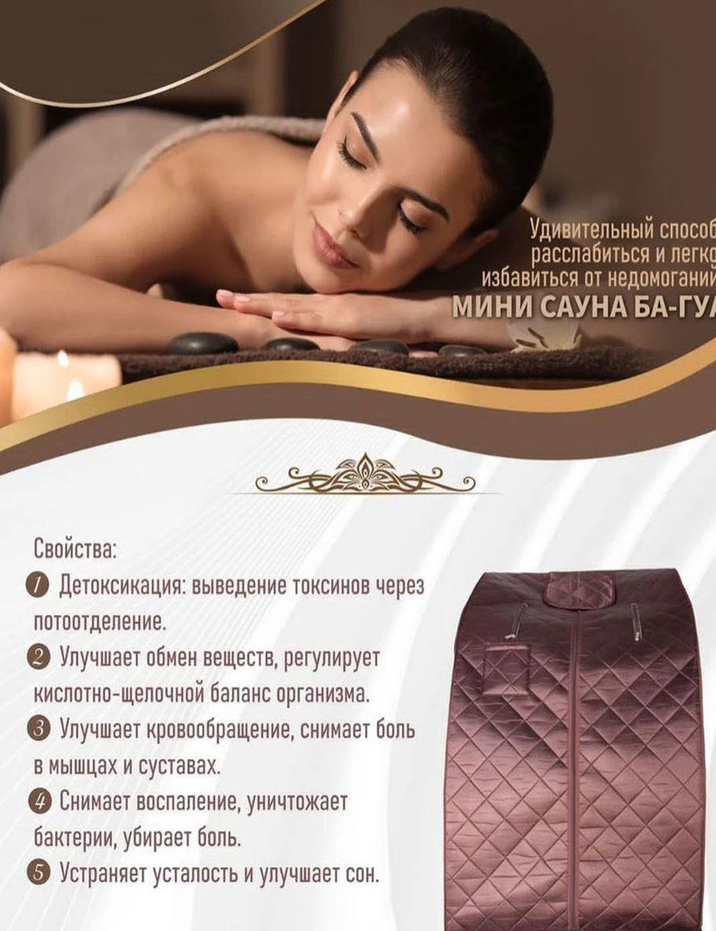

Slide 2
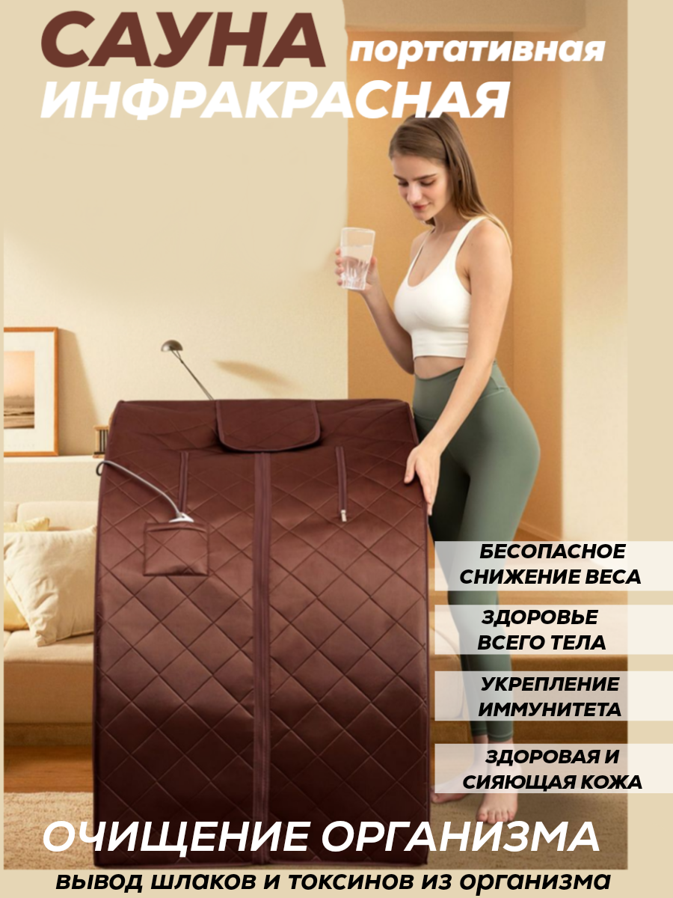

Slide 3
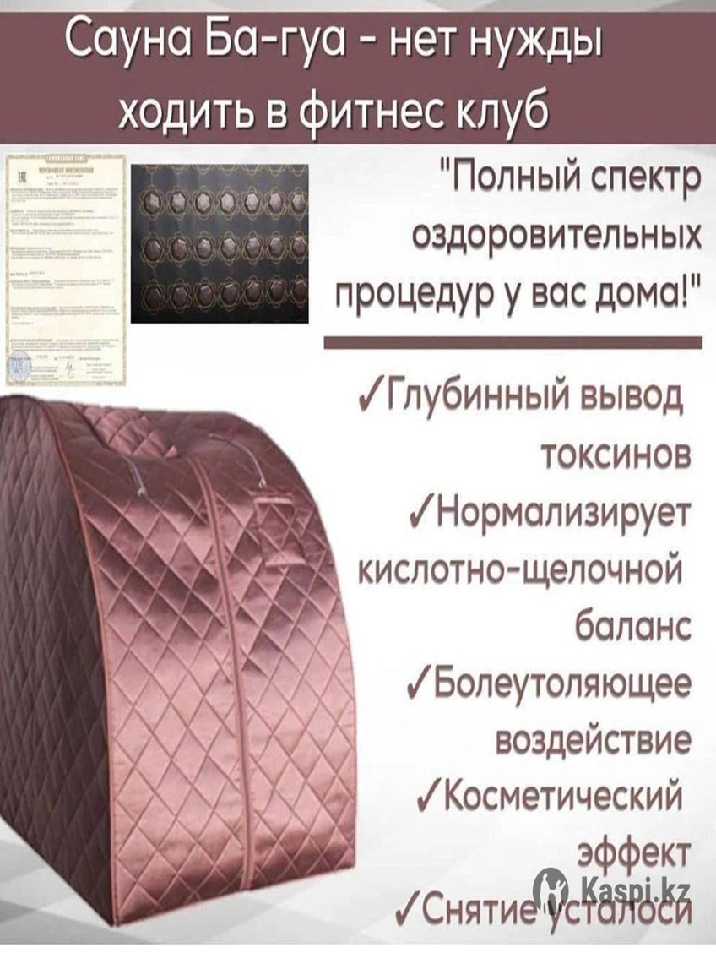

Slide 4
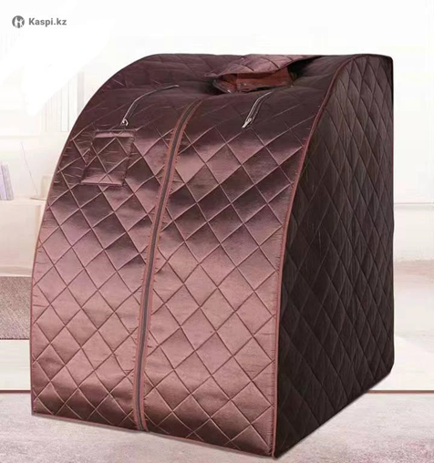
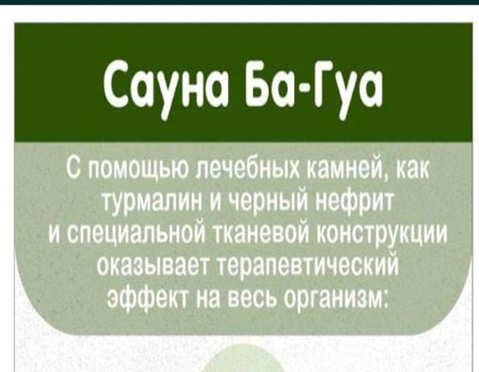
Полный спектр оздоровилтеьных процедур !
Уникальная оздоровительная мини сауна, в которой применяются специальные технологии и свойства лечебных камней (турмалин, нефрит). Улучшает микроциркуляцию и стимулирует метаболизм, , помогает похудению, выводит из организма токсины, регулирует нервную систему, снимает болевые ощущения, оказывает противовоспалительное действие и косметологический эффект, снимает усталость, улучшает качество сна.. Наша мини сауна имеет в комплекте лечебные камни, выделяющие, помимо сухого пара и теплового эффекта, инфракрасное излучение и биоэнергетическое волны, оказывающие оздоровительные процедуры на весь организм Сауна помогает не только расслабиться, но и укрепить здоровье, улучшить метаболизм, похудеть..

Slide 5
ЛЕЧЕБНАЯ САУНА БА ГУА!!!
Улучшение микроциркуляции и стимулирование метаболизма. похудение, регулирование нервной системы, противовоспалительное действие и снятие болевых ощущений, детоксикация, косметологический эффект, укрепление иммунитета, снятие усталости, улучшение качества сна.
Получи полный спектр оздоровительных процедур!
Для спортсменов - сушка тела. Уменьшение целлюлита
1）Глубинный вывод токсинов
2) Нормализация кислотно-щелочного баланса
3）Понижение уровня липидов и регулирование давления крови
4）Косметический эффект
5）Бактерицидно

Slide 6
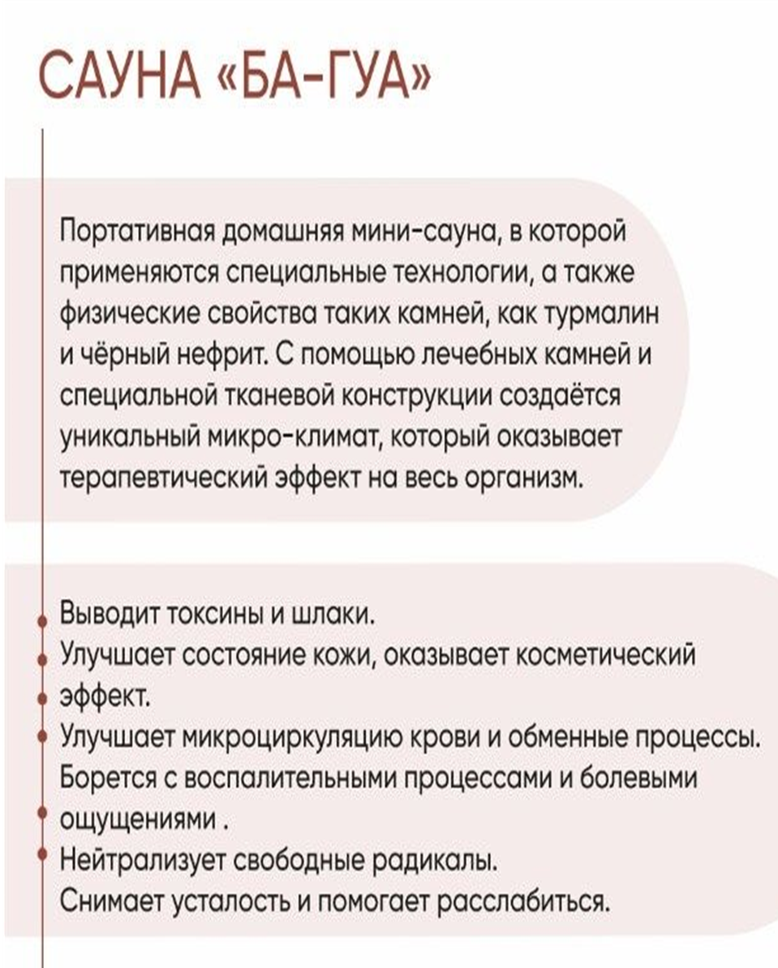

Slide 7

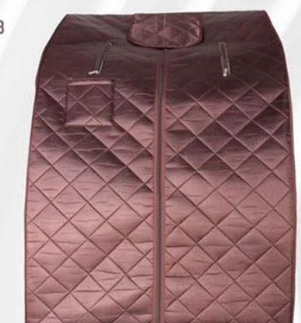
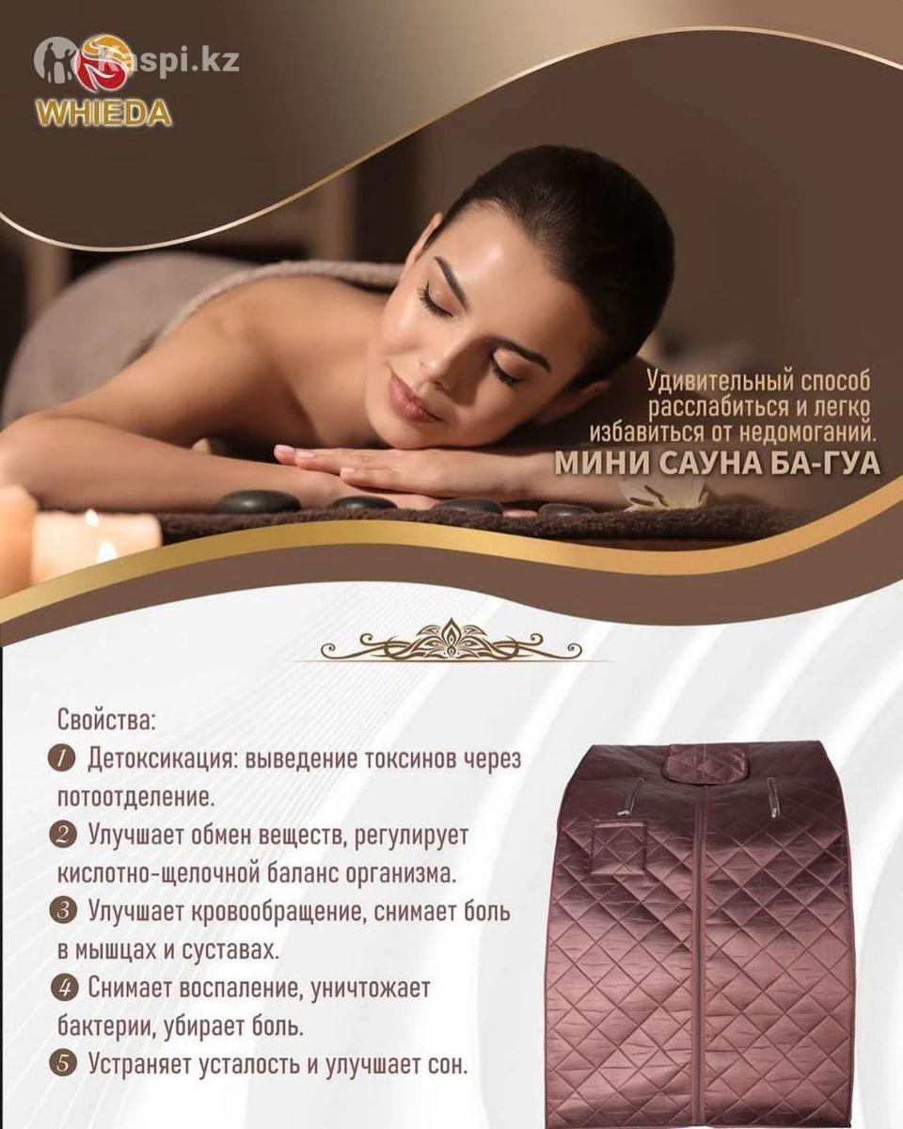

«Баг-уа» сауықтыру саунасы
Турмалин және қара нефрит емдік тастардан құралған
«Баг-уа» саунасы адам денесіндегі сүйекке өткен суықты
шығарады. Простатит , цистит , тұз жиналғанды алуға, артрит ,артроз, ревматизм, буын аурулары және өзіңді жеңіл сезінуге көмектеседі.
«Баг-уа» сауықтыру саунасы
Турмалин және қара нефрит емдік тастардан құралған
«Баг-уа» саунасы адам денесіндегі сүйекке өткен суықты
шығарады. Простатит , цистит , тұз жиналғанды алуға, артрит ,артроз, ревматизм, буын аурулары және өзіңді жеңіл сезінуге көмектеседі.

Slide 8

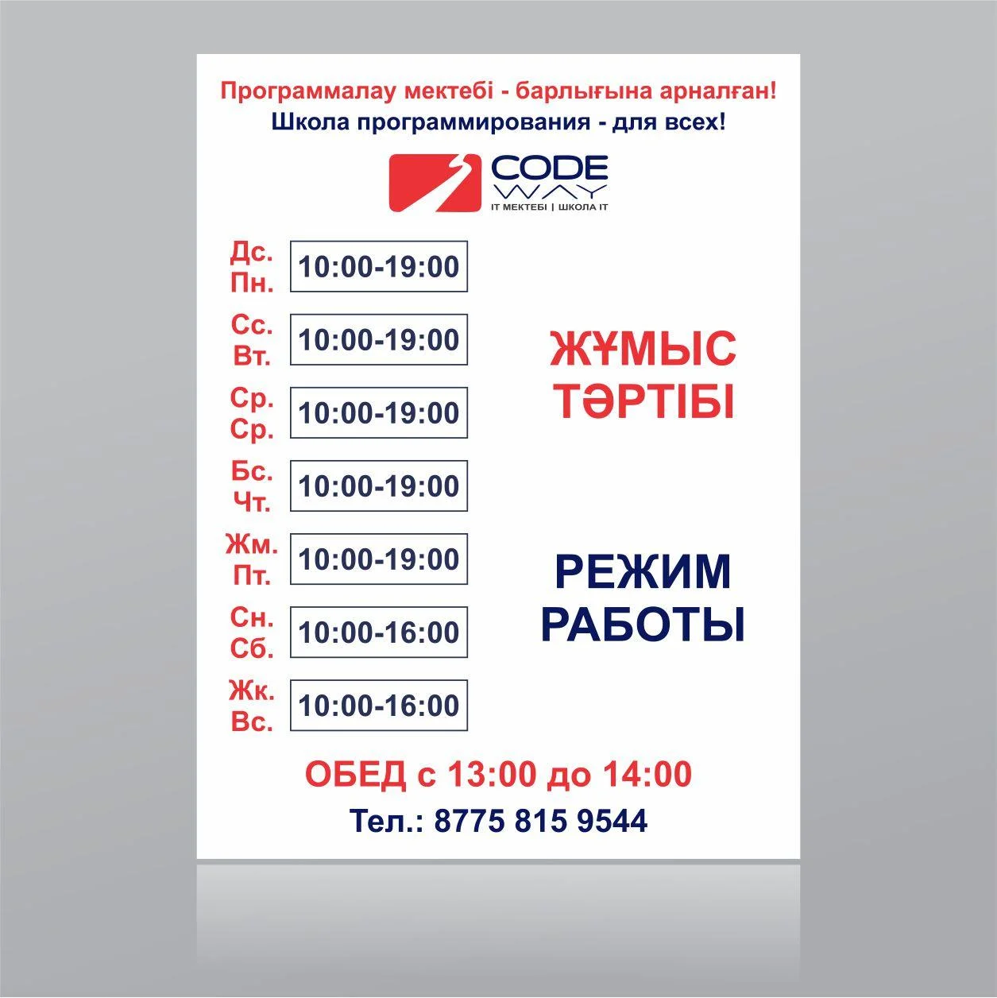

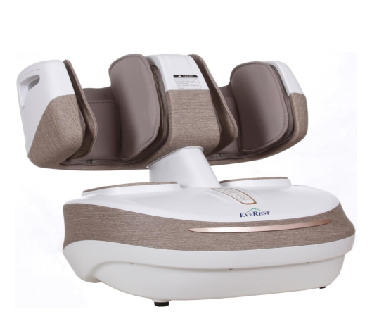
«Баг-уа» сауықтыру орталығы
«Баг-уа» оздоровительный центр

Slide 9

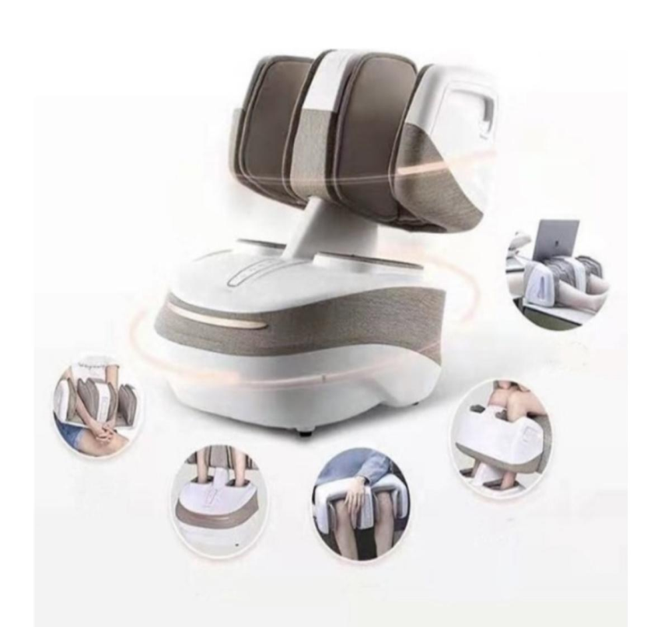
Массажер Everest Leg Massager нaпольный акупунктурный, вибрационный
Материал массажных элементов:Нефрит, текстиль, камень, пластик, искусственная кожа
Вид массажа:
Акупунктурный, вибрационный
воздушно-компрессионный, разминающий, разогревающий, миостимулирующий

Slide 10
МАҢЫЗДЫ ЕРЕЖЕ
Процедурадан бұрын душ қабылдып,
макияжды сүртіп тастау керек ;
- Тамаққа тойып не болмаса аш қарынңа болмайды;
Саунаңа дейін жеткілікті су ішу керек;
Саунадан соң моншаға барып ысқылануға болмайды;
Матамен теріні сүртк қажет;
Саунадан кейін 2-3 сағаттан соң ғана жылы душ қабылдауға болады, кажет болса ғана;
- Салқын су ішпеу керек;

Slide 11
БА ГУА САУНАНЫҢ ПАЙДАСЫ:
Буын аурулары, денеге сүйекке өткен суықты алады
Қан айналымын реттейді
Ұйқыны жақсартып, денені босатады,
Артық салмақтан арылуға көмек береді
Простатит
Цистит
Тұздардың жиналуы
Артрит
Ревматизим
Артроз
Асыл тастар турмалин нефрит тастарының емдік қасиеттері өте жоғары!
Халық турмалин тасын « ӨМІР НҰРЫ» деп атап кеткен.
Турмалин тасының әсерінен клеткалар жасарып, қартаюдың алдын алады.

Slide 12


